Slide 1
Wien
Was gibt es zu entdecken? Eine kleine Auswahl!

Slide 2
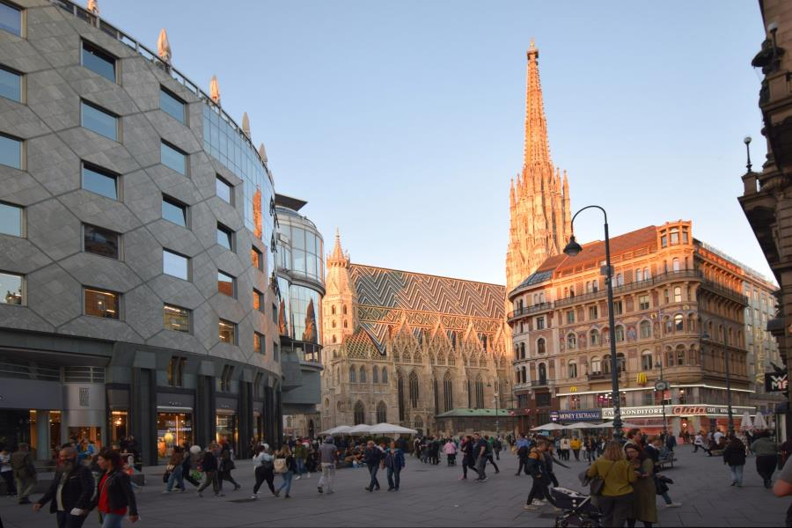
Rund um den Stefansdom

Slide 3
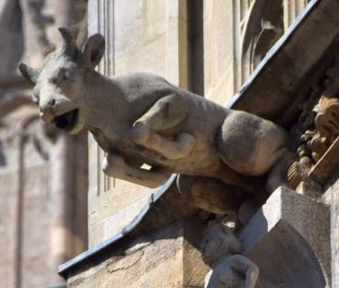
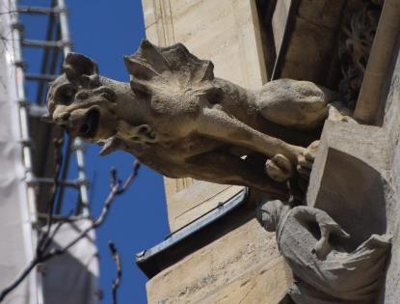
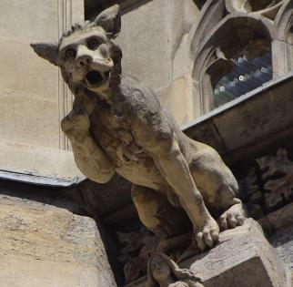
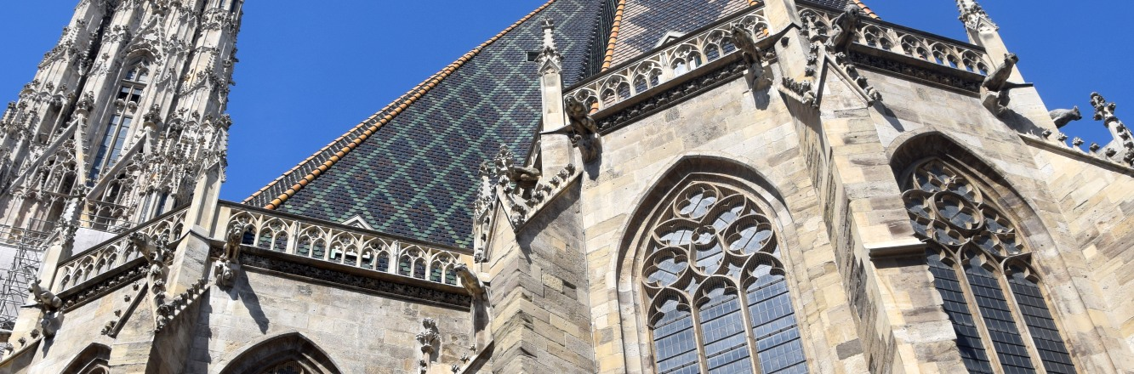
Wasserspeier
Stefansdom
Achtung: funktionieren noch!

Slide 4
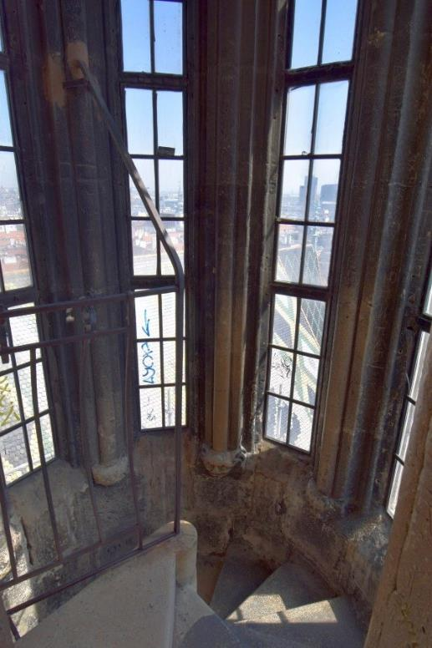
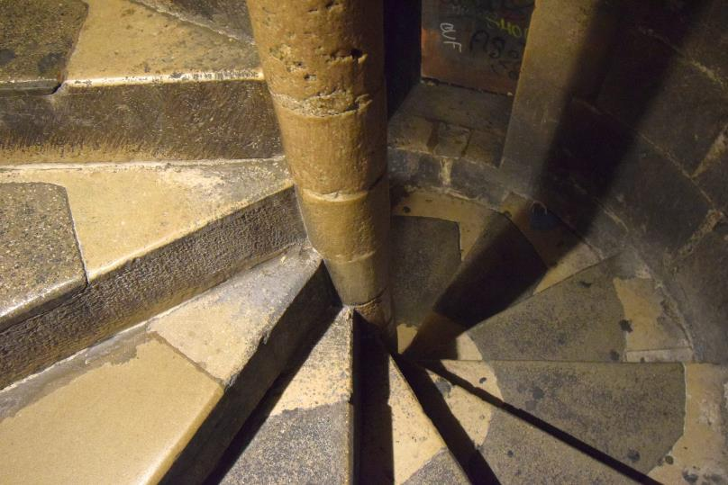
Aufstieg zum Südturm - 343 Stufen

Slide 5
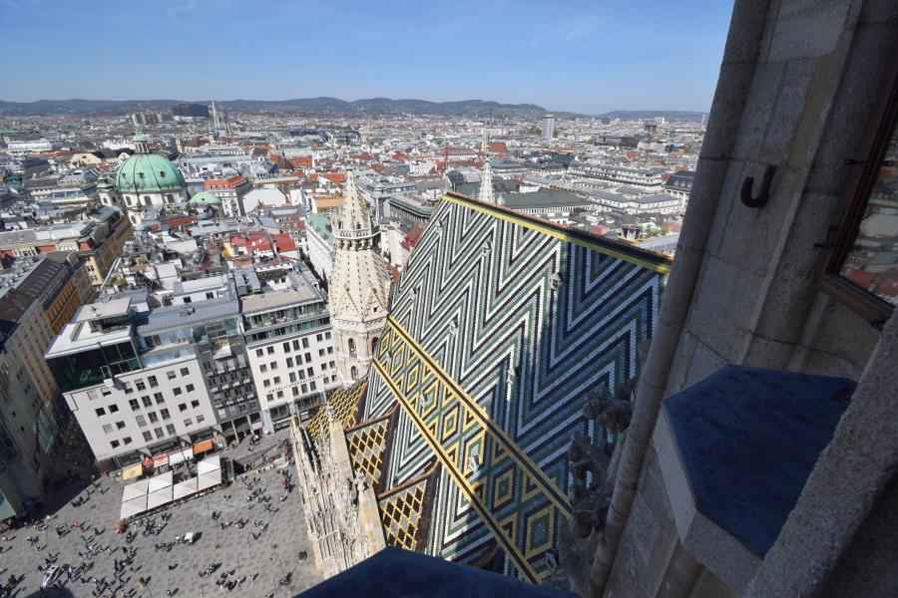
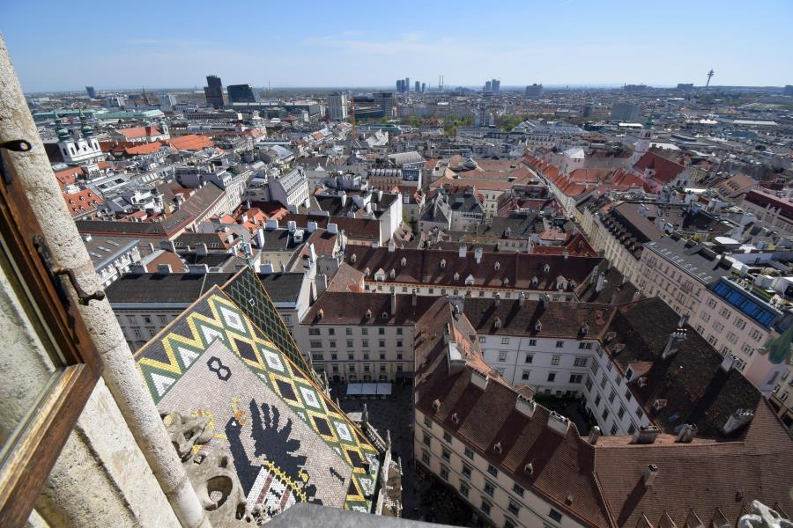
Südturm - Aussicht

Slide 6
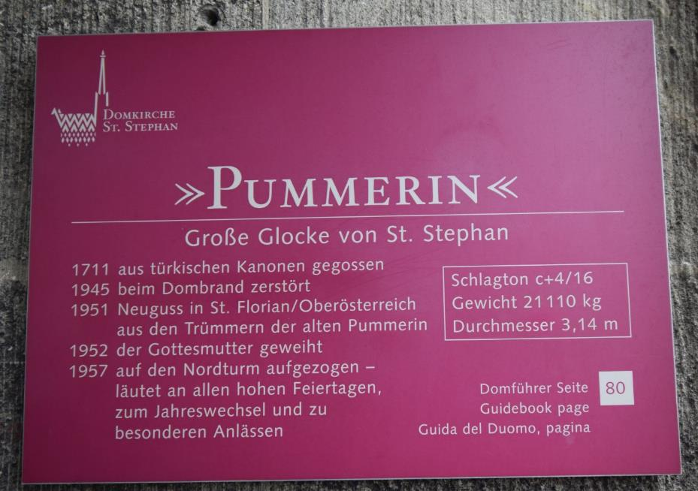
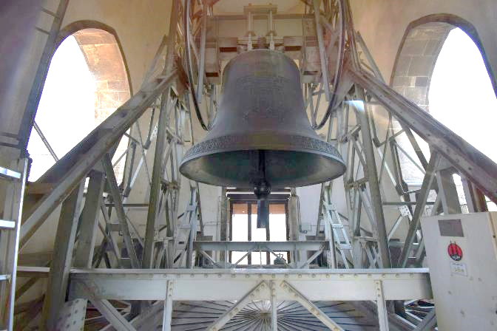
Stefansdom: die Pummerin
1771 aus türkischen Kanonen gegossen
1945 beim Dombrand zerstört
1951 aus den Trümmern der alten Pummerin – Neuguss
Gewicht: 2110 kg
Durchmesser: 3,14 m

Slide 7
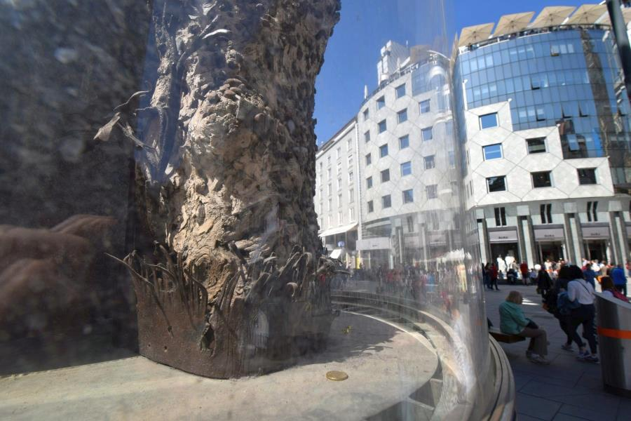
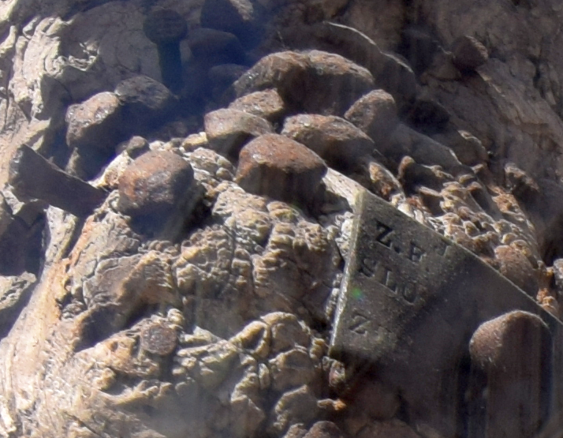
Stock im Eisen
Nagelbäume gibt es auch in vielen Städten Rumäniens und Ungarn
ältester erhaltene Nagelbaum, urkundliche Erwähnung 1533
1440 gefällt
Benagelung schon vor 1440 und später durch Schmiede und Schmiedgesellen

Slide 8
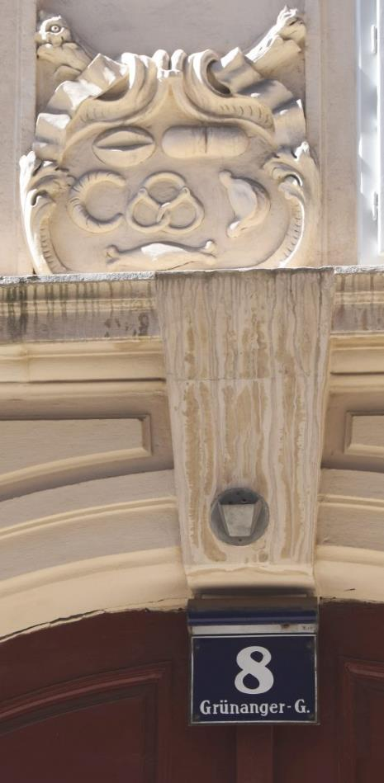
Brotbäckenhaus
1. Bezirk, seit 1458
Bosniakerl
Girafferl
Kipfel
Brezel
Beugel
Schusterlaberl

Slide 9
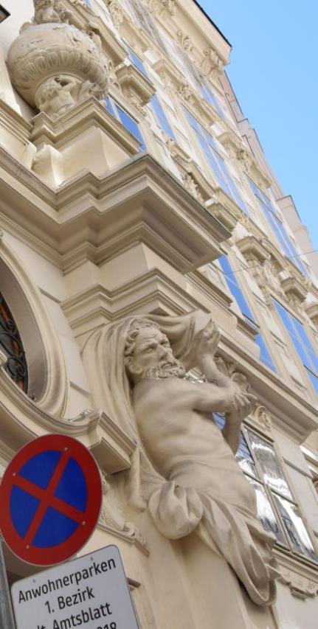
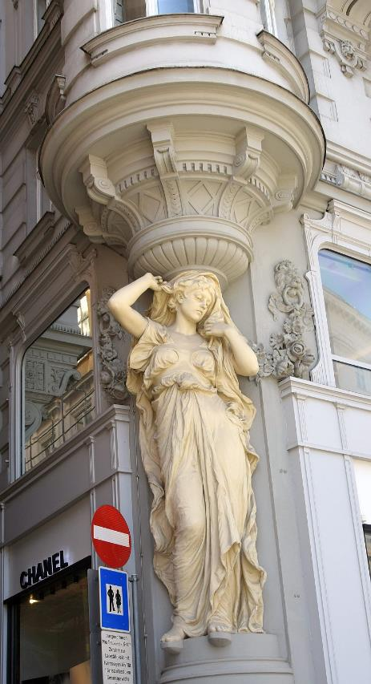
Figuren statt Säulen
Zu finden in der historistischen Architektur im 19. Jahrhundert.
Frau als Säule: Karyatide
Mann als Säule: Atlant
Das Wort … kommt vom Ort Karyai im antiken Griechenland.
Frau:
  trägt auf dem Kopf, freitragend
  braucht die Hände nicht zur Unterstützung,
  rechter Fuß leicht abgewinkelt
Mann:
  trägt hier auf der Schulter, unterstützt die Last mit den Händen

Slide 10
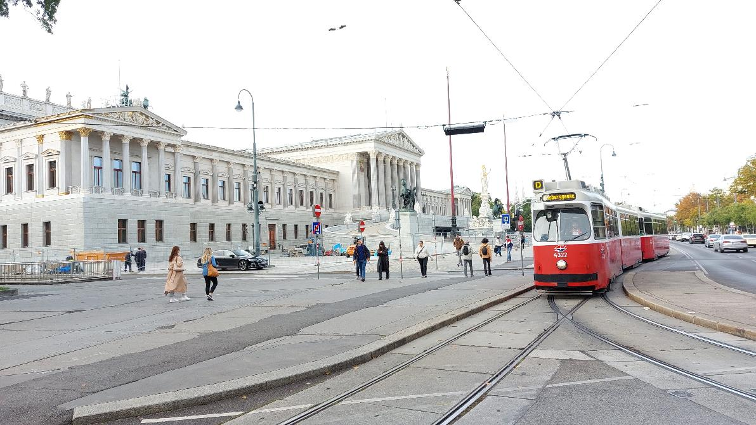
Öffentlicher Verkehr in Wien
wird laufend modernisiert
Modell E2 noch bis 2025 im Einsatz
E2 hier Linie D
Modell E2

Slide 11
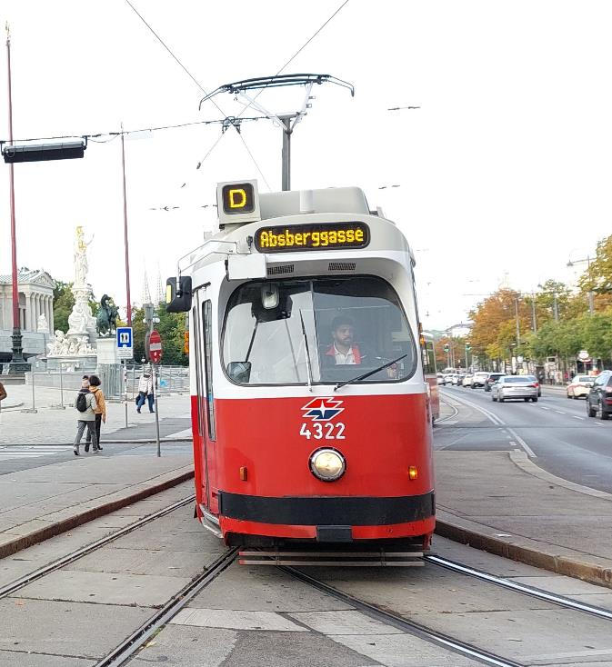
Öffentlicher Verkehr in Wien
Modell E2
An der Modellnummer (hier 4322) erkennt man das Baujahr.
4301 (Baujahr 1977)
4302-4309 (Baujahr 1978)
4310-4314 (Baujahr 1986)
4315 (Baujahr 1987)
4316-4319 (Baujahr 1989)
4320-4324 (Baujahr 1990)
LED Linienanzeige
Rückspiegel
Modellnummer
Baujahr:

Slide 12
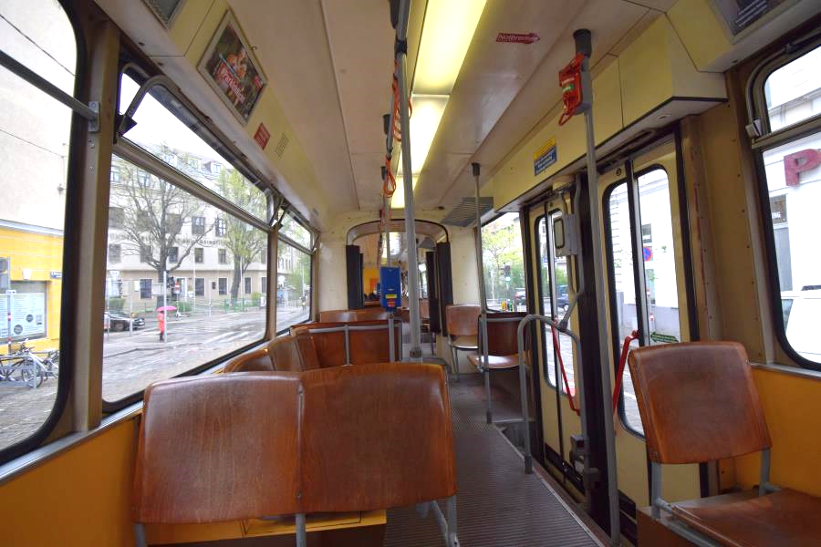
Öffentlicher Verkehr in Wien
wird laufend modernisiert
Modell E2 noch bis 2025 im Einsatz
Modell E2 innen

Slide 13
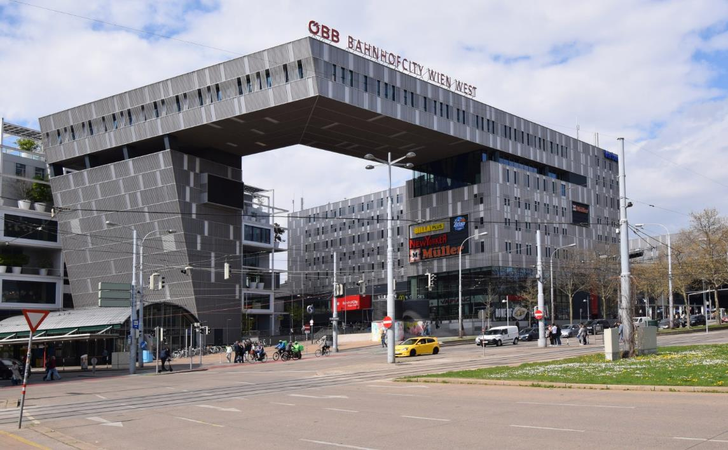
Bahnhof City Wien West früher Westbahnhof
Nicht nur Bahnhof:
„Wolkenspange“ verbindet drei Gebäude
Hotel
Einkaufszentrum
Bürohaus

Slide 14
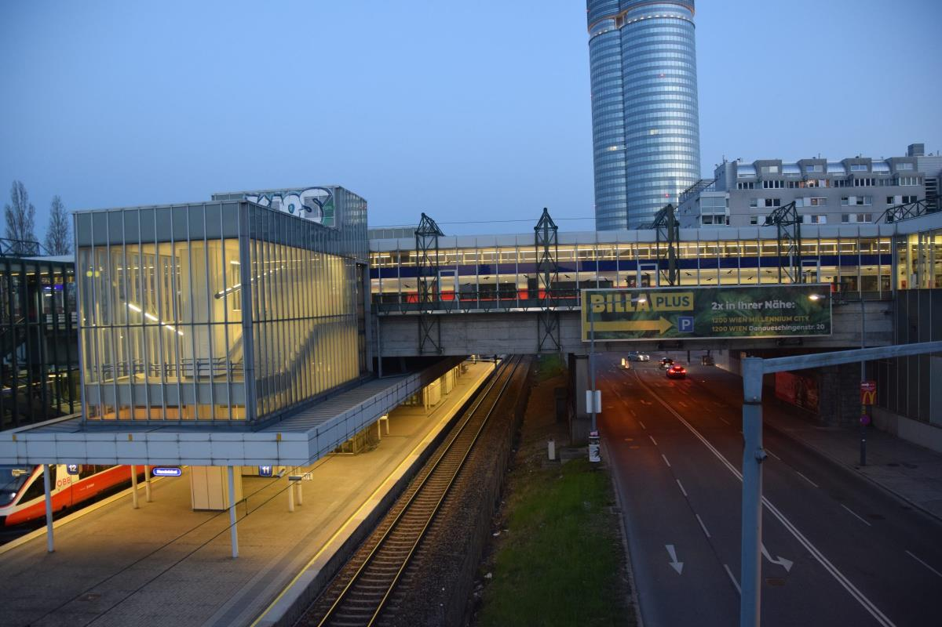
Verkehrsknoten Handelskai (an der Donau)
U6 (obere Etage)
Linie: Siebenhirten - Floridsdorf
S-Bahn (obere Etage)
S45 (unten)
Buslinien: 5A, 11A, 11B

Slide 15
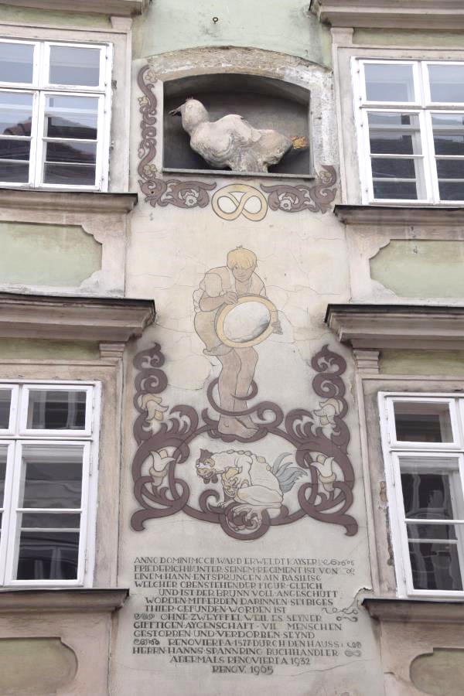
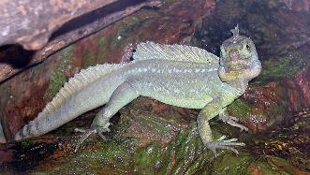
Basilisk
Schönlaterngasse 3
1. Fabelwesen
Seltsames Aussehen und tödlich?
halb Schlange halb …
2. Echter Basilisk
Spiegel
Basilisk
Stirnlappenbasilisk, Südamerika
Geschichte des Basilisken
in der Schönlaterngasse

Slide 16
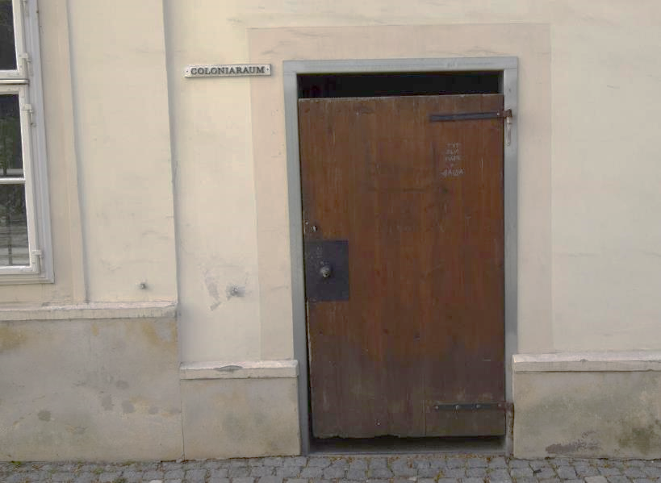
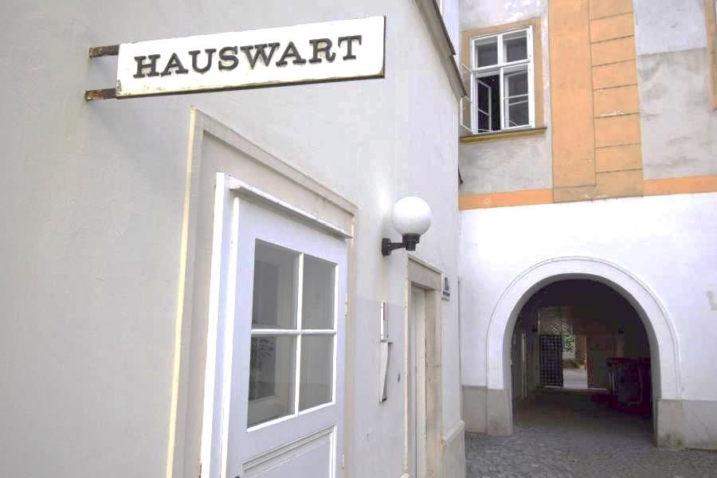
Wohnen in Wien - früher
Colonialraum: Raum für die Mülltonnen
Herkunft Wort Colonia: Ursprung in Köln
Wohnung des Hauswarts

Slide 17
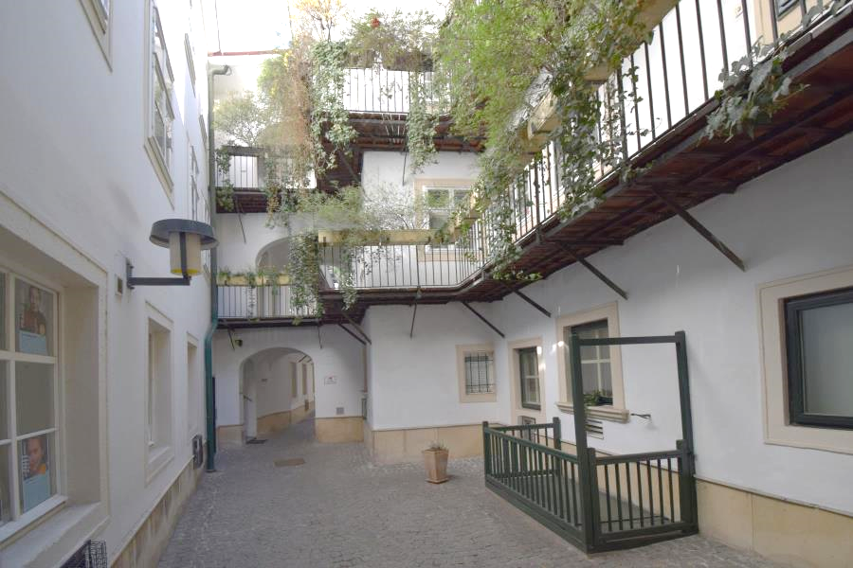
Pawlatschen
Tschechisch: pavlac, offener Gang
offene Holzgänge im Innenhof
ermöglichen Zutritt zu den einzelnen Wohnungen
Gänge waren im Haus nicht notwendig
als Balkon nutzbar
ab 1881 verboten: strengere Feuervorschriften
https://www.wien.gv.at/spaziergang/innenhoefe/index.html

Slide 18
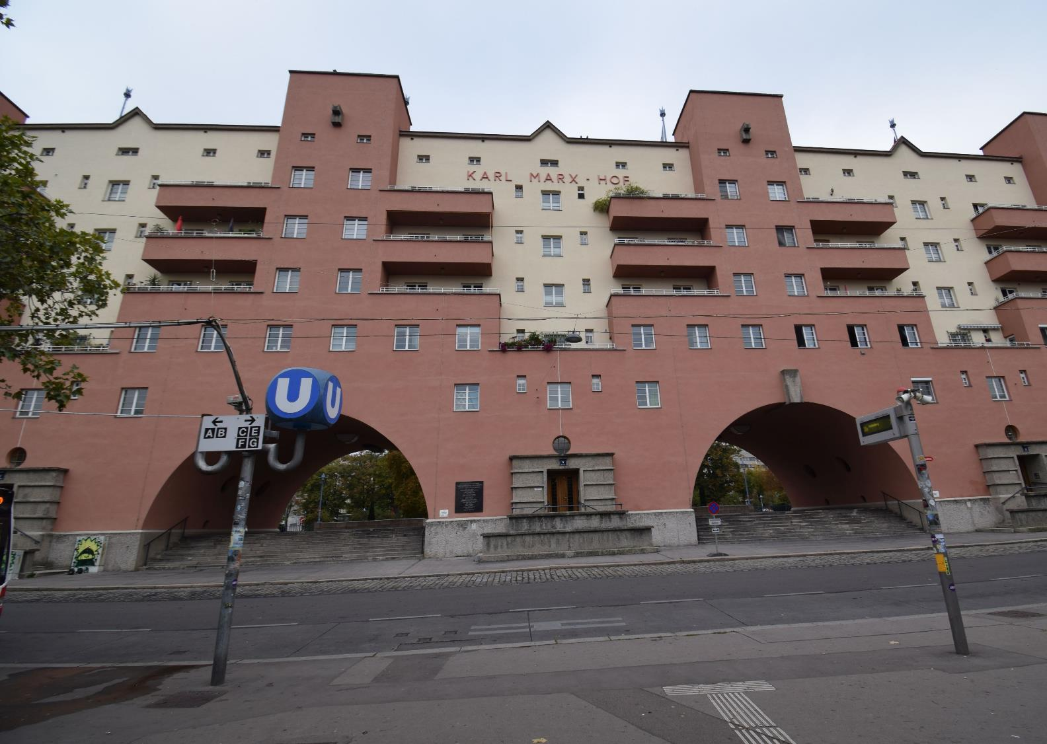
Karl Marx-Hof
Gemeindebau Wien
Ziel: der Wohnungsnot ein Ende setzen
1930 eröffnet
1382 Wohnungen
5000 Bewohner
1050 m lang: längster zusammenhängender Wohnbau der Welt!

Slide 19
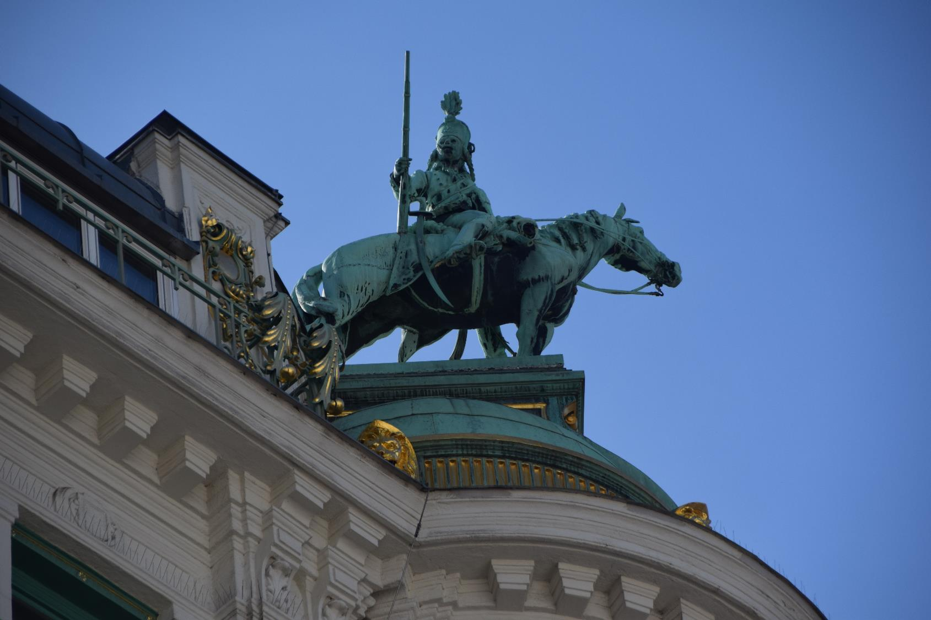
Theresianische Husar. Reiter
Kohlmarkt 1, Wien Innere Stadt

Slide 20
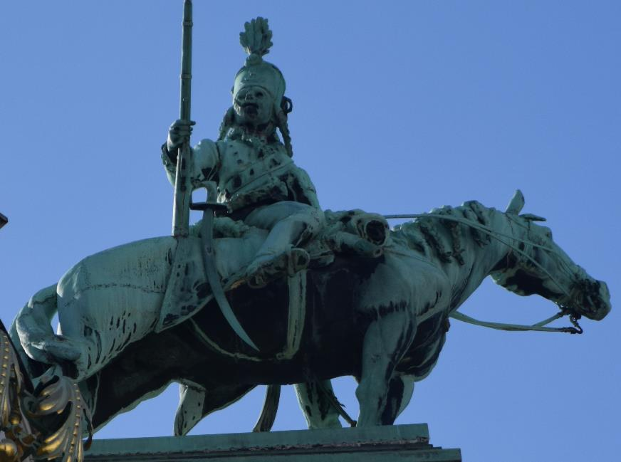
Theresianische Husar
Kohlmarkt 1, Wien Innere Stadt
Reiter am Dachfirst
Husaren: ungarische berittene Miliz, schnell und beweglich
Früher: Reiserequisiten und Waffengeschäft im Haus
mit dem Namen Zum Husaren

Slide 21
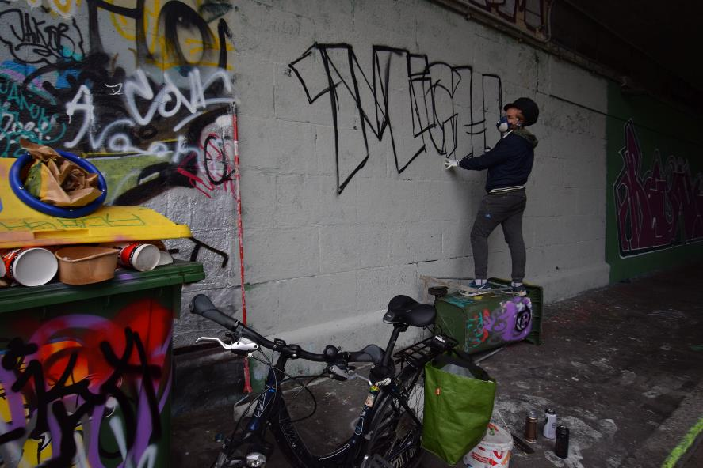
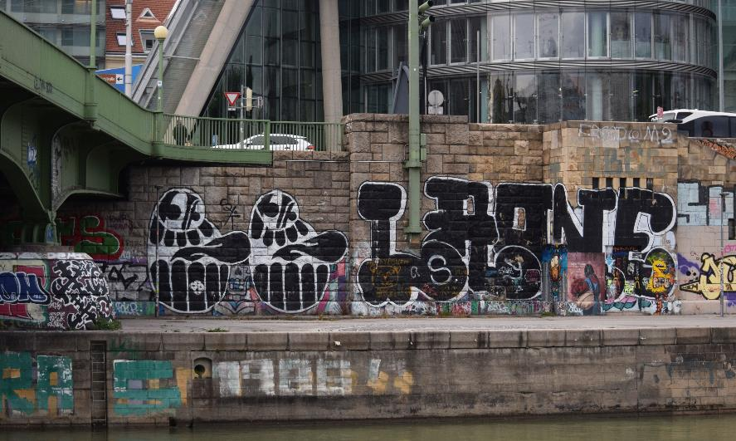
Graffiti in Wien
an bestimmten Wänden erlaubt
Information: www.spraycity.at
viele Graffiti befinden sich am Donaukanal
Street-Art-Touren werden angeboten
Begriffe: Sprayer, Graffiti, Streetart

Slide 22
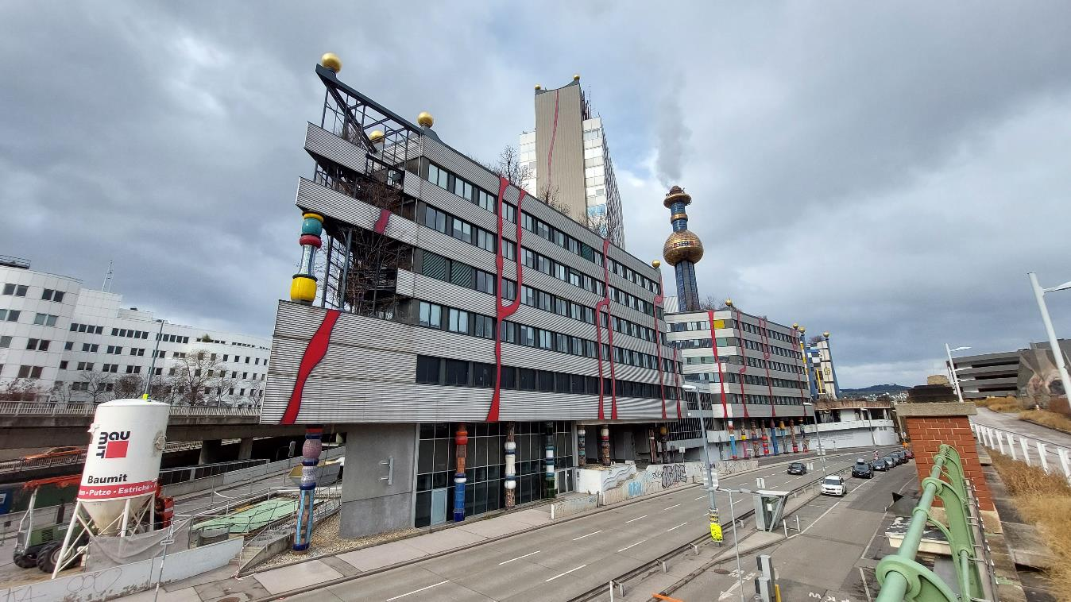
Müllverbrennungsanlage Spittelau
Bürogebäude und Verbrennungsanlage

Slide 23
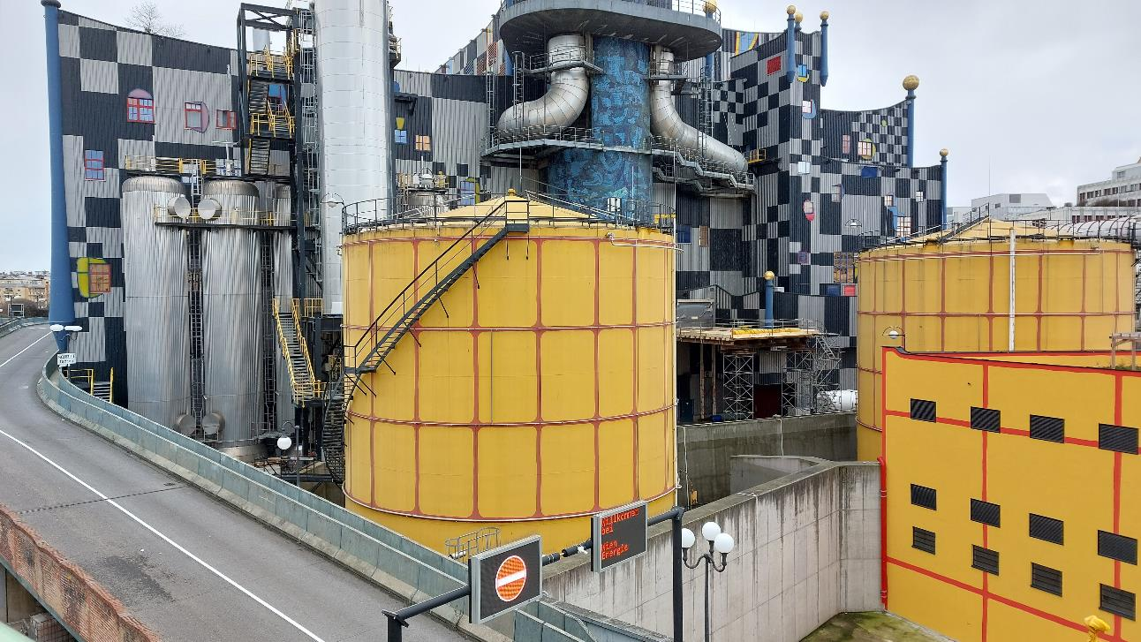
Müllverbrennungsanlage Spittelau, Fernwärme Wien
1992: architektonische Gestaltung durch Friedensreich Hundertwasser, ehrenamtlich
Fernwärme für 60 000 Haushalte in Wien
modernste technische Einrichtung zur Reinigung der Emissionen

Slide 24
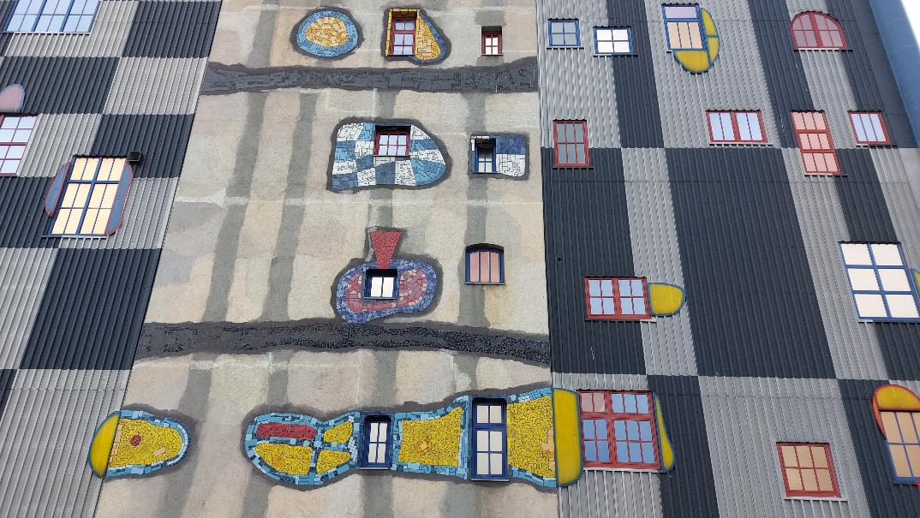
Fassade: Fliesenmosaike

Slide 25
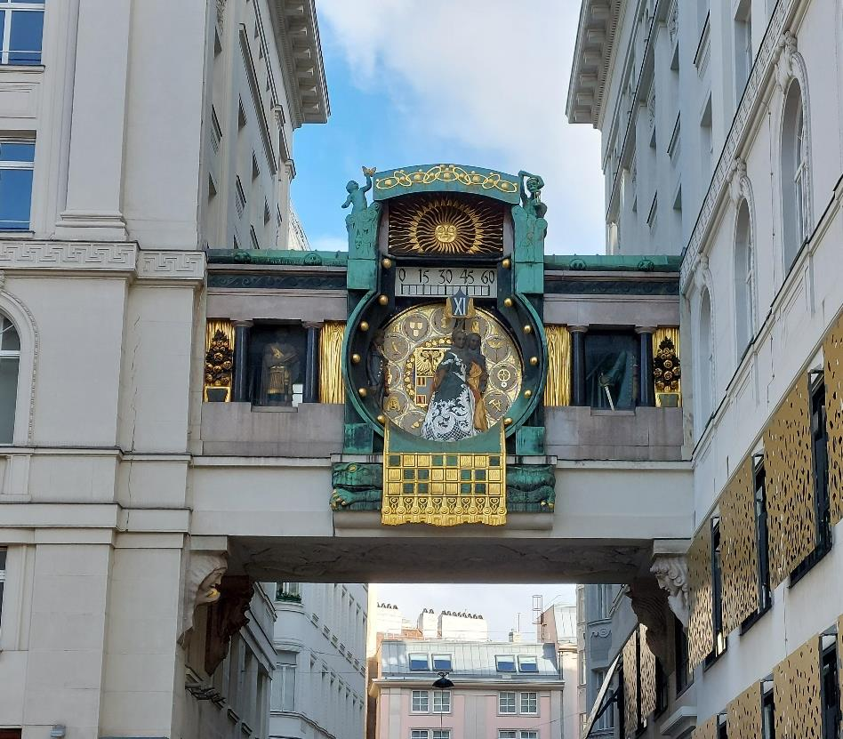
Ankeruhr
Jugendstil, 1915 eröffnet
Kind mit Schmetterling
steht für das Leben
Tod mit Sanduhr
(bedeutsam für eine Versicherungsgesellschaft)
Basilisk
Eva mit Apfel
Adam

Slide 26
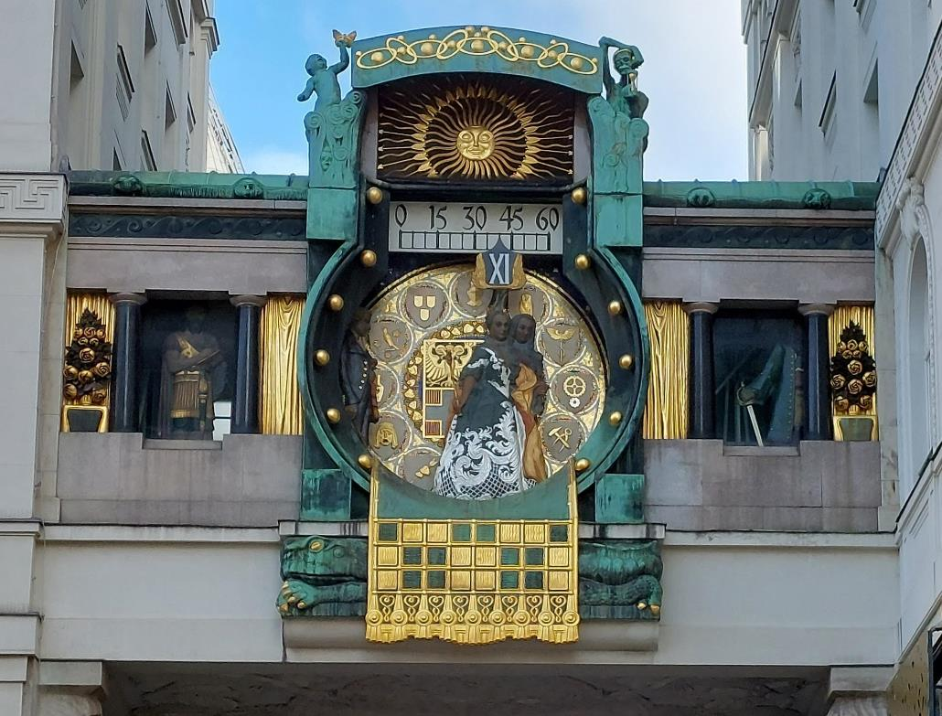
Ankeruhr - Uhrzeit
5-Minutenanzeige
Stundenanzeige
Versicherungsgesellschaft Anker
In 12 Stunden durchlaufen alle Figuren einmal die Uhr.
Um 12 Uhr durchlaufen alle 12 Figuren(gruppen) die Uhr.
Zur vollen Stunde ertönt jeweils ein Lied.
Daten zur Uhr:
Uhrbrücke: 10m breit, 7,5 m hoch
Ziffernblatt: 4m Durchmesser
Aktuelle Uhrzeit: …

Slide 27

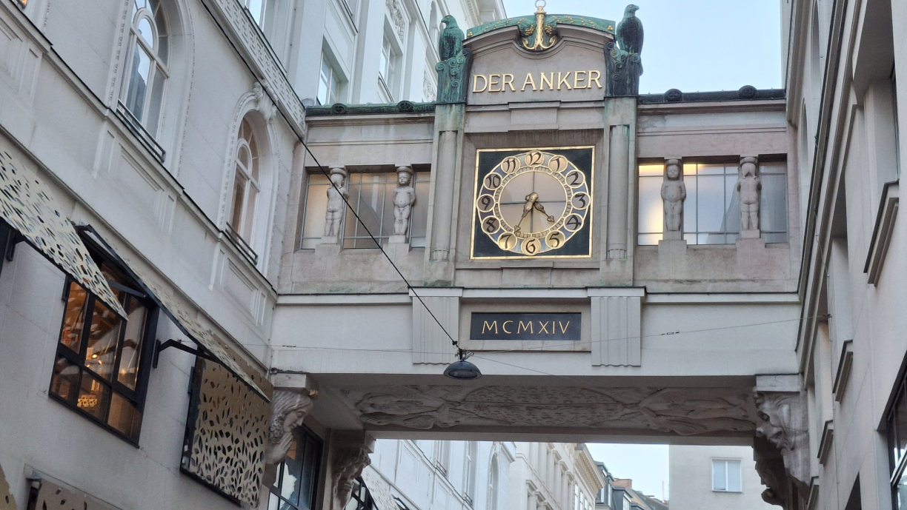
Ankeruhr - Rückseite
Jahreszahl, Fertigstellung
Fertigstellung der Uhr in römischen Zahlen.
  Jahr: 1914
  Alter: 111 Jahre
Römische Zahlen, hier verwendet:
  M: 1000 – Tausend
  CM: 900 – Neunhundert
  X: 10 - Zehn
  IV: 4 - Vier

Slide 28
Stefansdom
Adresse: Stephansplatz 3, 1010 Wien

Slide 29
Weg zum Brotbäckenhaus
Du möchtest zu Fuß oder mit dem Fahrrad vom Stefansdom zur Sehenswürdigkeit kommen. Suche die Informationen mit Google Maps!
Adresse (Google Maps Eingabe: Kipferlhaus, Wien) | Grünangergasse 8, 1010 Wien
Fuß- oder Fahrradweg in km oder m, Stefansdom – Brotbäckenhaus (Google Maps Eingabe: Kipferlhaus, Wien) | 400 m
Zeit in Minuten zu Fuß | 5 min
Zeit in Minuten mit dem Fahrrad | 1 min

Slide 30
Weg zum Stock im Eisen
Du möchtest zu Fuß oder mit dem Fahrrad vom Stefansdom zur Sehenswürdigkeit kommen. Suche die Informationen mit Google Maps!
Adresse | Kärntner Str. 1, 1010 Wien
Fuß- oder Fahrradweg in km oder m | 120 m
Zeit in Minuten zu Fuß | 2 min

Slide 31
Weg zum Bahnhof City Wien West
Du möchtest zu Fuß oder mit dem Fahrrad vom Stefansdom zum Bahnhof kommen. Suche die Informationen mit Google Maps!
Adresse | Europaplatz 1-3 A, 1150 Wien
Fuß- oder Fahrradweg in km | 3,3 km
Zeit in Minuten zu Fuß | 47 min
Zeit in Minuten mit dem Fahrrad | 16 min

Slide 32
Weg zur Ankeruhr
Du möchtest zu Fuß oder mit dem Fahrrad vom Stefansdom zur Sehenswürdigkeit kommen. Suche die Informationen mit Google Maps!
Adresse | Ankeruhr, Hoher Markt 10-11, 1010 Wien
Fuß- oder Fahrradweg in km oder m | 350 m
Zeit in Minuten zu Fuß | 5 min
Zeit in Minuten mit dem Fahrrad | 2 min

Slide 33
Weg zum Theresianischen Husaren
Du möchtest zu Fuß oder mit dem Fahrrad vom Stefansdom zur Sehenswürdigkeit kommen.
Suche die Informationen mit Google Maps, verwende hier die Adresse Kohlmarkt 1!
Adresse | Kohlmarkt 1
Fußweg in km | 400 m
Zeit in Minuten zu Fuß | 6 min

Slide 34
Fußweg vom Stefansdom

